Slide 1

RAZRED
GLASBENA UMETNOST
navodilo za delo doma –
30. 3. – 3. 4.

Slide 2


POZDRAVLJENI PRVOŠOLCI IZ GRIBELJ.
KAKO STE? UPAM, DA STE VSI ZDRAVI IN DA V TEH DNEH, KO MORAMO BITI DOMA, VELIKO POJETE IN USTVARJATE.
Z UČITELJICO BRANKO SE SLIŠIVA SKORAJ VSAK DAN IN VEDNO POVPRAŠAM PO VAS. KOMAJ ČAKAM, DA VAS VSE SKUPAJ ZOPET VIDIM!
USTVARILA SEM VIRTUALNO UČITELJICO, KI VAS BO SPREMLJALA PO NASLEDNJIH STRANEH.
MALO PA MI JE LE PODOBNA, KAJ NE? ☺

Slide 3
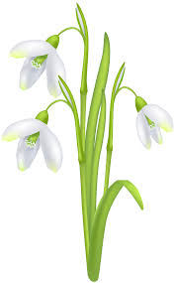
LETOS JE NAŠA POMLAD MALO MUHASTA. EN DAN JE TAKO TOPEL, DA SMO LAHKO V KRATKIH ROKAVIH, NASLEDNJI DAN PA MORAMO ŽE OBLEČI BUNDO IN NA GLAVO DATI KAPO.
AMPAK, POMLAD JE VENDARLE PRIŠLA.
EDEN PRVIH ZNANILCEV, KI PRIKUKA IZ ZEMLJE NA PLANO JE CVETLICA NA DESNI.
KAKO SE IMENUJE?
TO JE ZVONČEK.
ALI JE MOGOČE…
MARJETICA? NEE.
VRTNICA? NI RES!
NARCISA? SEVEDA NE!

Slide 4



MIRA VOGLAR: MALI ZVONČEK
MALI ZVONČEK SE JE ZBUDIL,
OČKE TRUDNE SI POMEL,
DA BI BRATCE VSE PREBUDIL,
KAR ZVONITI JE ZAČEL.
BIM BIM, BIM BIM,
ZASPANCE BUDIM,
PRIŠLA JE POMLAD
IN SONČEK NAŠ ZLAT.
BIM BAM, BIM BAM,
VSE ROŽ‘CE NA PLAN,
BIM BAM, BIM BAM.
PRISLUHNI PESMI MALI ZVONČEK.
KLIKNI NA
PESEM ZAPOJ SKUPAJ S STARŠI ALI BRATCI, SESTRICAMI.

Slide 5

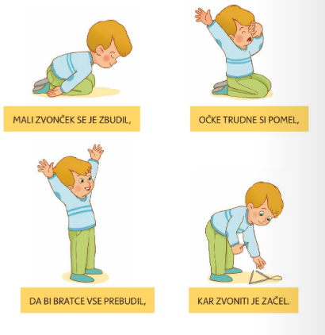

KAKO PA BI Z GIBANJEM PRIKAZALI POMLADNO PREBUJANJE ZVONČKA?
DAJMO, POKAŽI KAJ ZNAŠ. ŠE ENKRAT POSLUŠAJ PESEM IN OB NJEJ ZAPLEŠI.
TUKAJ FANTEK PRIKAZUJE GIBANJE IZ ZAČETKA PESMI.
LAHKO PLEŠEŠ TAKO KOT ON, ZA REFREN PA SI SAM IZMISLI GIBANJE.

Slide 6
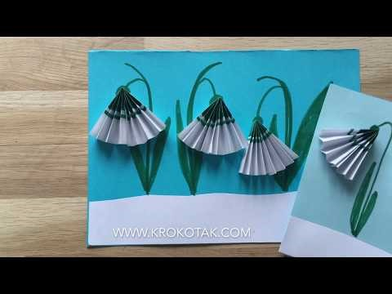

ČE ŽELIŠ LAHKO IZ PAPIRJA TUDI USTVARIŠ MALE ZVONČKE. PRILAGAM VIDEO, KAKO JIH IZDELATI.

Slide 7
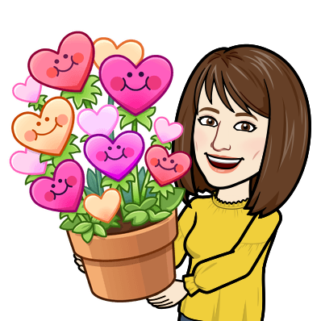
TAKO, PRIŠLI SMO DO KONCA. UPAM, DA TI JE BILA PESEM VŠEČ.
NASLJEDNJIČ SPOZNAMO PESEM O POMLADI.
SREČNO! Učiteljica glasbe, Ana
ČE ČESA NE RAZUMEŠ MI LAHKO TI ALI TVOJI STARŠI PIŠEJO NA: ana.banovec@os-loka-crnomelj.si

